Slide 1

第3回LT大会 吉田ゼミAtCODER部
宮城ひゅうが

Slide 2
目次
就活関連
・東京ガスI ネット ハッカソンリポート
コードレビューで得た知識コーナー
・アルゴリズム関連
・COLAB マウントの自動化
・Collections ライブラリについて
GITHUBのホームにREADMEを追加しよう
HEROKU を通したPYTHON フレームワーク産のアプリのデプロイ

Slide 3
就活関連

Slide 4
東京ガスiネット ハッカソンリポート
さる11/19-20日、東京ガスiネットさんのハッカソンに参加しました。
目論見)
開発経験GET!
知らない技術学ぶ！
無料でご飯たべたい!

Slide 5
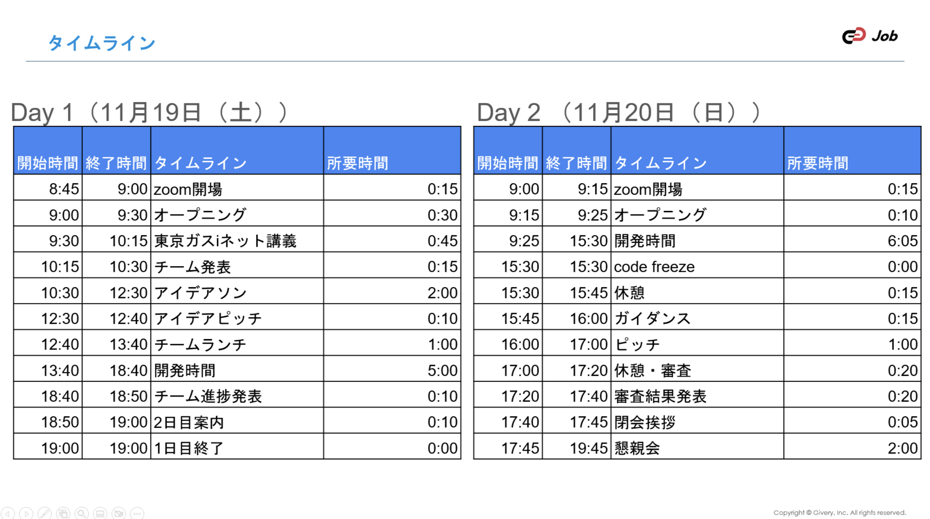
東京ガスiネット ハッカソンリポート

Slide 6
東京ガスiネット ハッカソンリポート
初日はアイデアソンと開発
アイデアソンとは..?
・とりあえず何個でもいいので開発する成果物の案を挙げ、チーム内で議論した上で良さそうなものを選定する。
・選定したアイデアをブラッシュアップし、実装にあたって必要な言語あるいはフレームワークを決める。また、完成後のおおまかなイメージを提示し、開発がスムーズにいくようにする。
・具体化したアイデアをチームごとに発表しあい、改善点等を見つける。
・開発へ

Slide 7
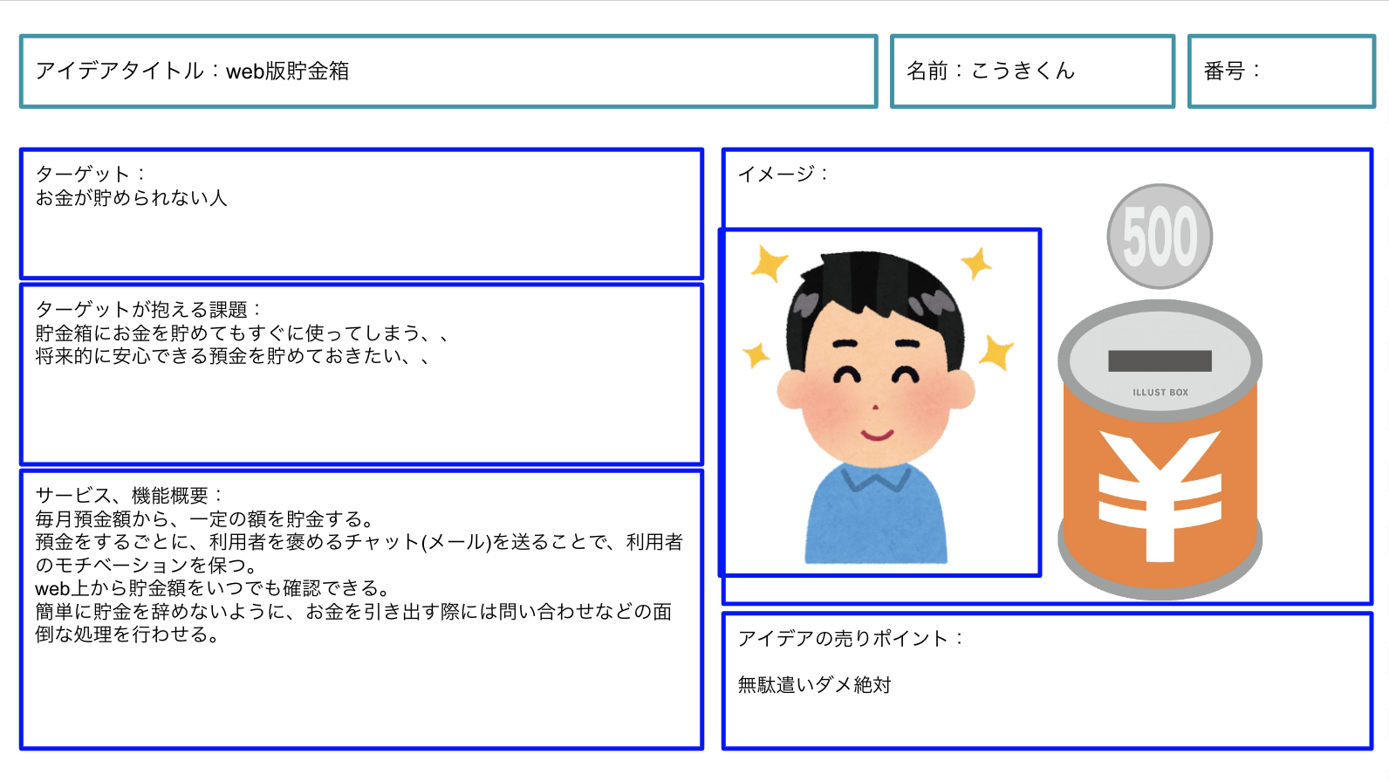
東京ガスiネット ハッカソンリポート

Slide 8
東京ガスiネット ハッカソンリポート
1日目・2日目ともに作業内容は同じ
開発の流れ：
とりあえず分業体制でそれぞれの機能を実装していく。
・私 フロントエンド全般
・こうきくん FLASKを通したウェブアプリの立ち上げ
・そらくん クラウドを通したAPI連携による預金額の更新システムの構築

Slide 9
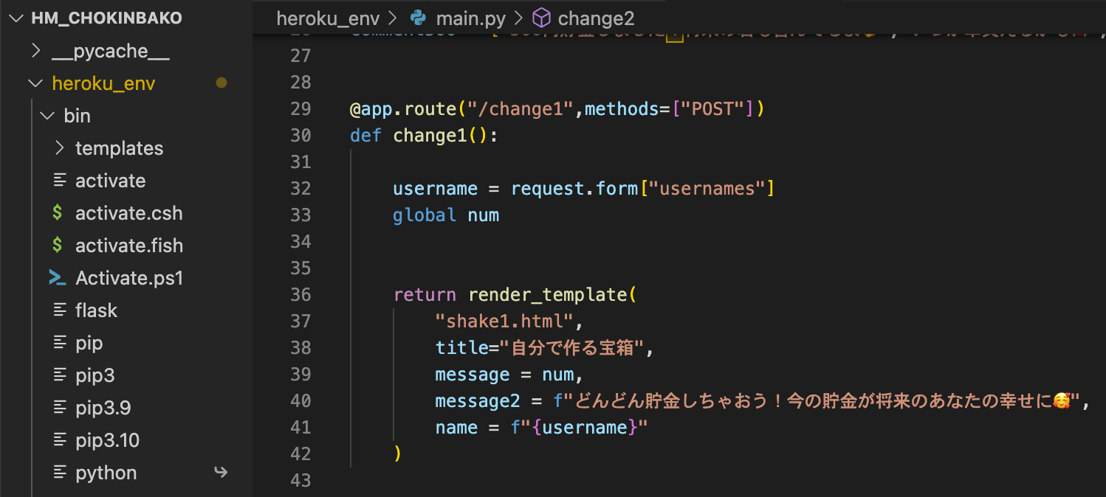
東京ガスiネット ハッカソンリポート
左を実行すると、何が起きるか?
レポジトリーのクローン
↓
VSCode上のmain.pyを実行
↓
立ち上がったアプリを使ってみる
一連の動作を見てみよう!

Slide 10
東京ガスiネット ハッカソンリポート
結果：
・審査員特別賞( 全体2位）を受賞
・アイデアの独自性と採用技術の幅広さで評価された。
受賞以外の特典:
・一次面接確約(書類選考、適性検査無条件通過)
他)
提出作品のGITHUBレポジトリー: https://github.com/candy-con/HM_chokinbako_old
QIITA: 誠意制作中

Slide 11

コードレビューで得た知識コーナー

Slide 12
アルゴリズム関連
・11月より、交友のある先輩方とコーディングレビューの練習を始めた。
・外資系IT企業は割とLEETCODEに類似した問題を出すことが多いため、
同サイトのBLIND75を用いてコーディングレビューを始めた。
本項では、コーディングレビューを通して気になったアルゴリズムやコーディングインタビューにおける流れを紹介する。

Slide 13
アルゴリズム関連2 コーディングインタビュー
・面接官に出された問題を対話形式で解いていくもの
・1時間~程度が目安。
・Google ではこれが7回ほど行われる → やばい。
出題されるものの例題：
与えられた配列numsについて、以下のような処理を行うコードを書きなさい。
配列nums を受け取る。
配列numsの各要素nums[i]について、nums[i]以外の全ての要素の積を対応する配列answerのanswer[i]に格納する。
配列answerを出力する。
制約として、割り算を使ってはいけない。
原文まま「Given an integer array nums, return an array answer such that answer[i] is equal to the product of all the elements of nums except nums[i].You must write an algorithm that runs in O(n) time and without using the division operation.」

Slide 14
アルゴリズム関連3 コーディングインタビュー
・思考のプロセスとしては、まず全探索的アプローチを考える。
問題点：
計算量がO(n^2)、
n の値が限りなく大きくなると、実行速度が遅くなる。
ただでさえpythonのfor loopは遅いのに、二重loop は許容できない。
bruteforce.py
class Solution:
def productExceptSelf(self, nums: List[int]) -> List[int]:
answer = [1]*len(nums)
for i in range(n):
excl_self = 1
for j in range(n):
if i == j:
continue
excl_self *= nums[i]
answer[i] = excl_self
return answer
インタビューアはここで、
これより計算量の少ないコードを実装できるか聞いてくる。
そのため、線形時間で左の処理を行うコードを考えなければいけない。

Slide 15
アルゴリズム関連4 コーディングインタビュー
・線形時間で上記の処理を行えるプログラムを考える。
Linear.py
class Solution:
def productExceptSelf(self, nums: List[int]) -> List[int]:
iter_left = [1]*len(nums)
iter_right = [1]*len(nums)
prod = [1]*len(nums)
for i in range(1,len(nums)):
left = nums[i-1]
iter_left[i] = left*iter_left[i-1]
for j in range(len(nums)-2,-1,-1):
right = nums[j+1]
iter_right[j] = right*iter_right[j+1]
prod[j+1] = iter_left[j+1]*iter_right[j+1]
prod = [iter_right[0]*iter_left[0]]+prod[1:]
return prod
問題点：
計算量はO(n)となり、
線形時間での実装ができた。
しかしながら、
空間計算量がO(n)である。
実は、空間計算量をO(1)にする方法がある。
インタビューアはここで、
これより時間計算量が少ないコードを書けるか聞いてくる。
そのため、時間計算量O(1)で上記のコードを実装しなければいけない。

Slide 16
アルゴリズム関連5 コーディングインタビュー
・線形時間かつ、空間（領域）計算量がO(1)のコードを考える。
space_c1.py
class Solution:
def productExceptSelf(self, nums: List[int]) -> List[int]:
answer = [1] * len(nums)
left_product = 1
for i in range(len(nums)):
answer[i] = left_product
left_product *= nums[I]
right_product = 1
for j in reversed(range(len(nums))):
answer[i] *= right_product
right_product *= nums[i]
return answer
おそらくもっと時間計算量が少なく、かつ、空間計算量が少ない
実装方法。
ここでは空間計算量O(1)になる
プログラムの例を示した。
CPUの容量が膨大になり、メモリ使用量をあんまり意識しなくて良くなった現代においては、
そこまで空間計算量を考慮しなくてよい。
ただ、空間計算量についても問われることがある。

Slide 17
アルゴリズム関連6 カダンのアルゴリズム
・最大部分和問題を考えるときに役立つDP（動的計画法）系のアルゴリズム。
最大部分和問題とは?
各要素に整数が入った配列があり、そのうちいくつか選んだ時、その選んだものの合計の最大値を求める問題。
正式名称は最大部分配列問題、
解法としてカダンのアルゴリズムが有名
カダンのアルゴリズムは上記の問題に対して、
線形時間で解くアプローチを示している。
次のページでは、その考え方を紹介する。

Slide 18
アルゴリズム関連7 カダンのアルゴリズム
例えば、入力された配列が [ -1,2,3,-10]だった場合
kadanes.py
class Solution:
def productExceptSelf(self, nums: List[int]) -> List[int]:
max_sum = nums[0]
cur_sum = 0
for n in nums:
if cur_sum < 0:
cur_sum = 0
cur_sum += n
max_sum = max(cur_sum, max_sum)
return max_sum
[-1],[2],[3],[10]
[-1,2],[2,3],[3,-10]
[-1,2,3],[2,3,-10]
[-1,2,3,-10]
この中で部分和が最大なのは
[2,3] = 5
スライドウィンドウ的なアルゴリズムである。

Slide 19
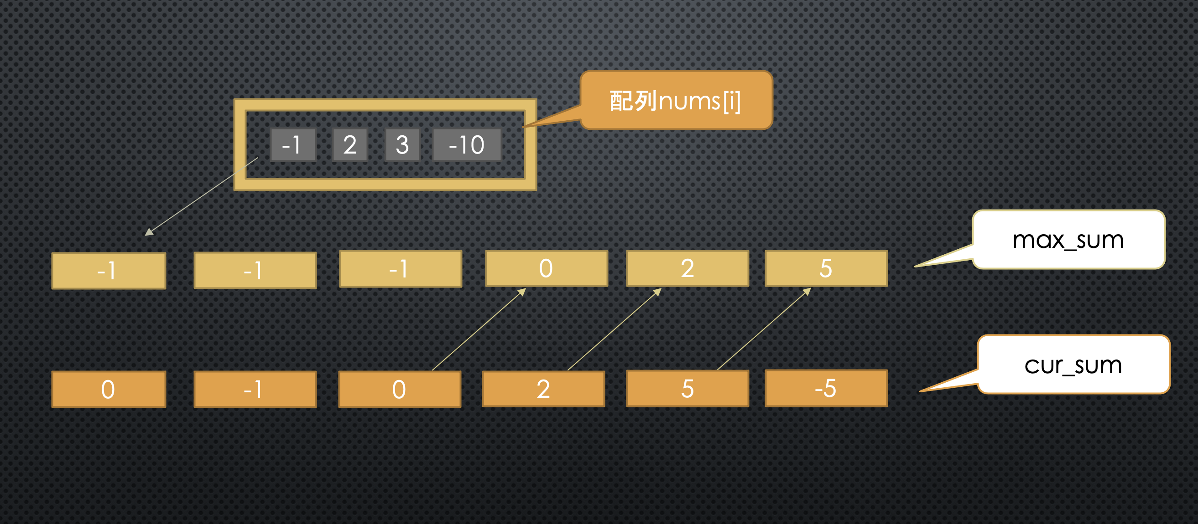
アルゴリズム関連8 カダンのアルゴリズム
O(n)

Slide 20
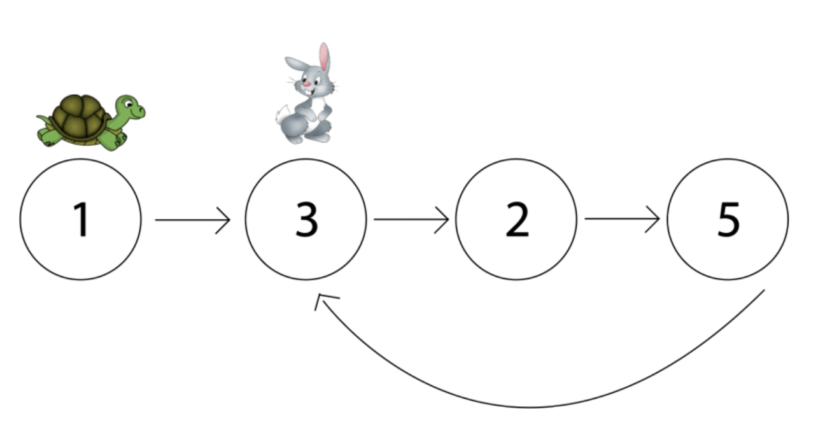
アルゴリズム関連9 カメとウサギのアルゴリズム
・正式名称はFloyd’s cycle-finding-algorithm
・Floyd-Warshall algorithm （ワーシャル・フロイド法）と同じ人物
・ループがあるかを判定するアルゴリズム
遅い
速い
引用) https://dev.to/alisabaj/floyd-s-tortoise-and-hare-algorithm-finding-a-cycle-in-a-linked-list-39af

Slide 21
アルゴリズム関連10 カメとウサギのアルゴリズム
function hasCycle(head) {
if (!head || !head.next) {
return false
}
let tortoise = head;
let hare = head.next;
while (hare && hare.next) {
if (tortoise === hare) {
return true;
}
tortoise = tortoise.next;
hare = hare.next.next;
}
return false;
}
ノードへのポインタが存在しない場合、あるいは、
ノード自体が存在しない場合はすぐにfalseを返す。
Tortoise の初期位置をノードの先頭に、
Hare の初期位置をその1ノード先にする。
While loop の意味:
Hareの指す要素がnull でない間、
tortoise と hare を前進させ、
同じ要素を指すことがあればループがあるとみなして true を返し、そうでなければループがないとまなして falseを返す。
引用) https://dev.to/alisabaj/floyd-s-tortoise-and-hare-algorithm-finding-a-cycle-in-a-linked-list-39af

Slide 22
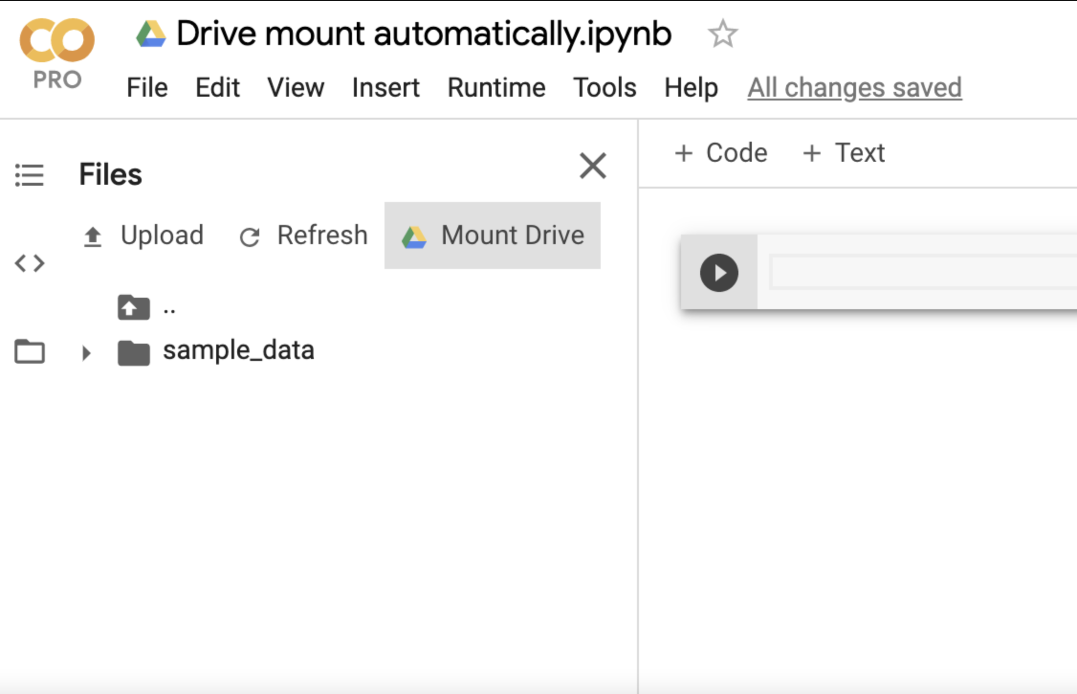
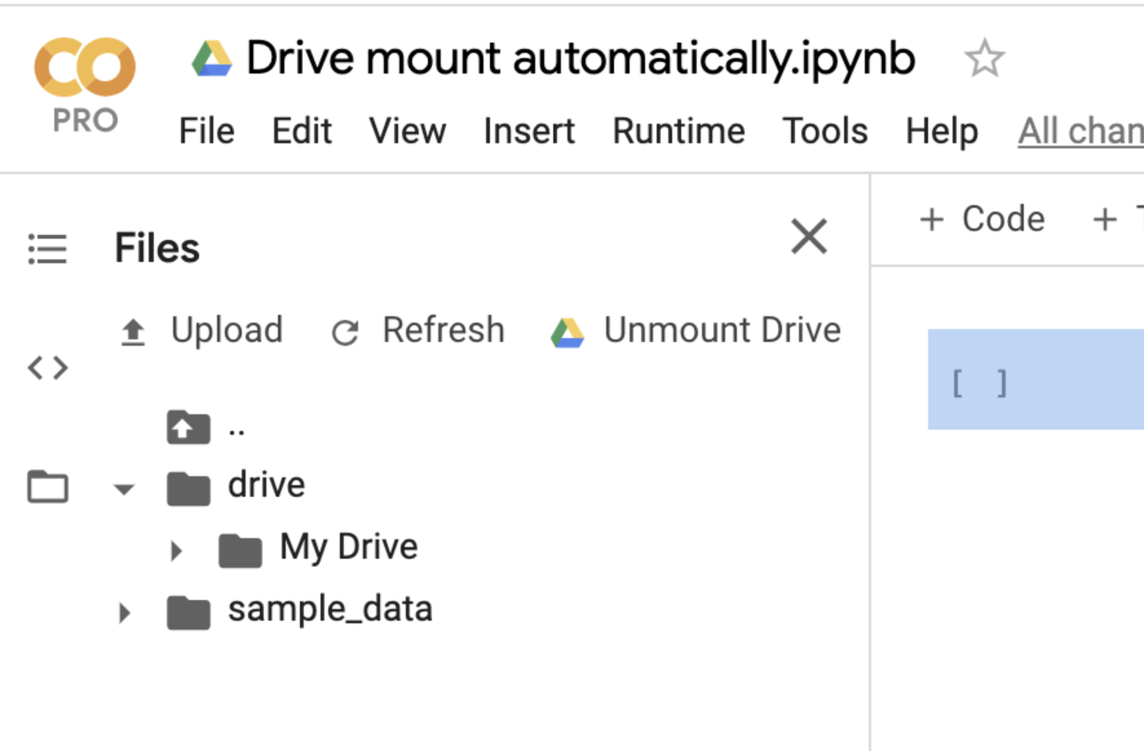

COLABマウントの自動化
・自分で作成したファイルに限るが、マウントの自動化が出来る。
なぜ自作ファイルに限るのか？
主に、セキュリティ的な観点からの理由が挙げられる。

Slide 23
DIJKSTAR/CoLLECTIONS について
・このコーナーの締めくくりになんか便利ライブラリーを紹介したいなぁと思って追加したスライド
Dijkstar : ダイクストラ法で最短経路を探索するライブラリー
Collections: タプル、順序付き辞書、キューなどがあるライブラリー
Counter, DefaultDictあたりがものすごく便利

Slide 24
GITHUBのホームにREADMEを追加しよう

Slide 25
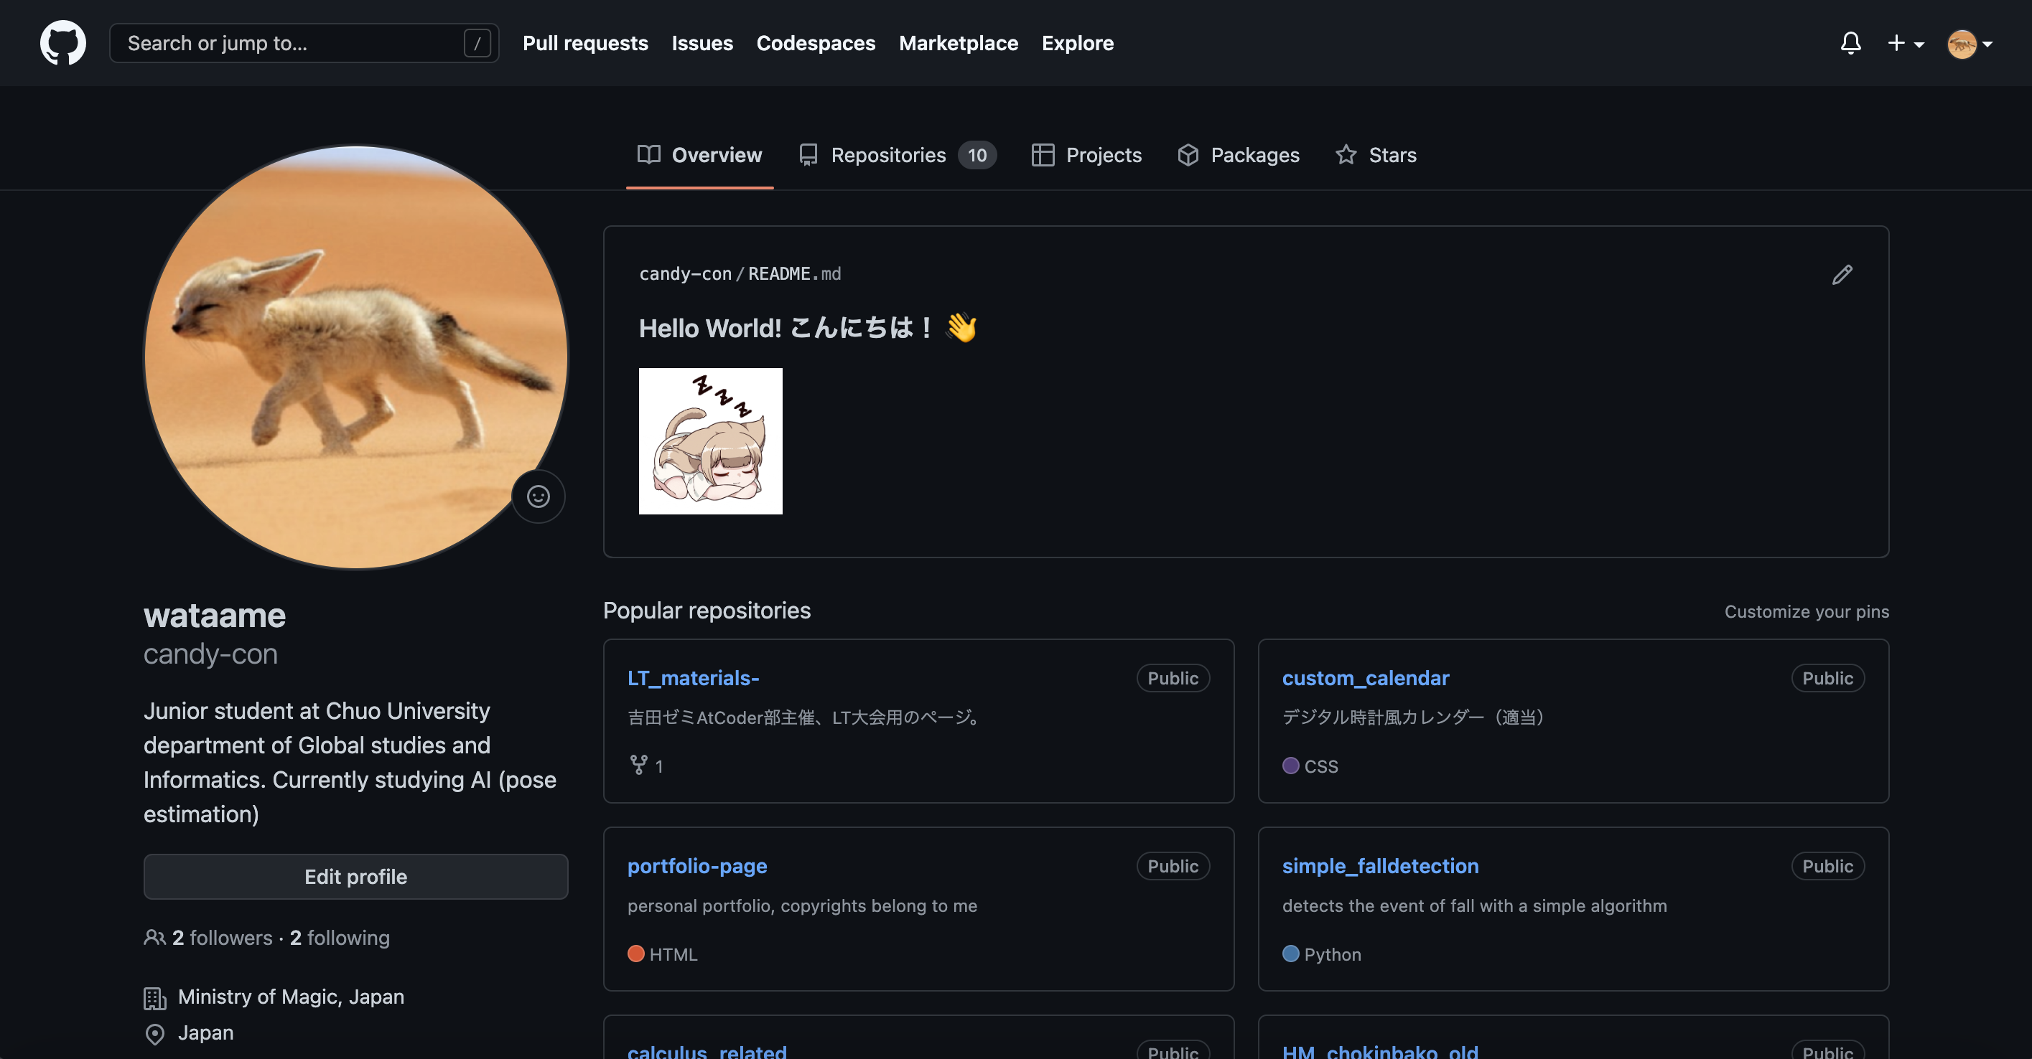
READMEで遊ぼう

Slide 26
READMEで遊ぼう
新しくレポジトリーを作る
（重要）レポジトリー名をユーザー名と同じにする
READMEを追加する。

Slide 27
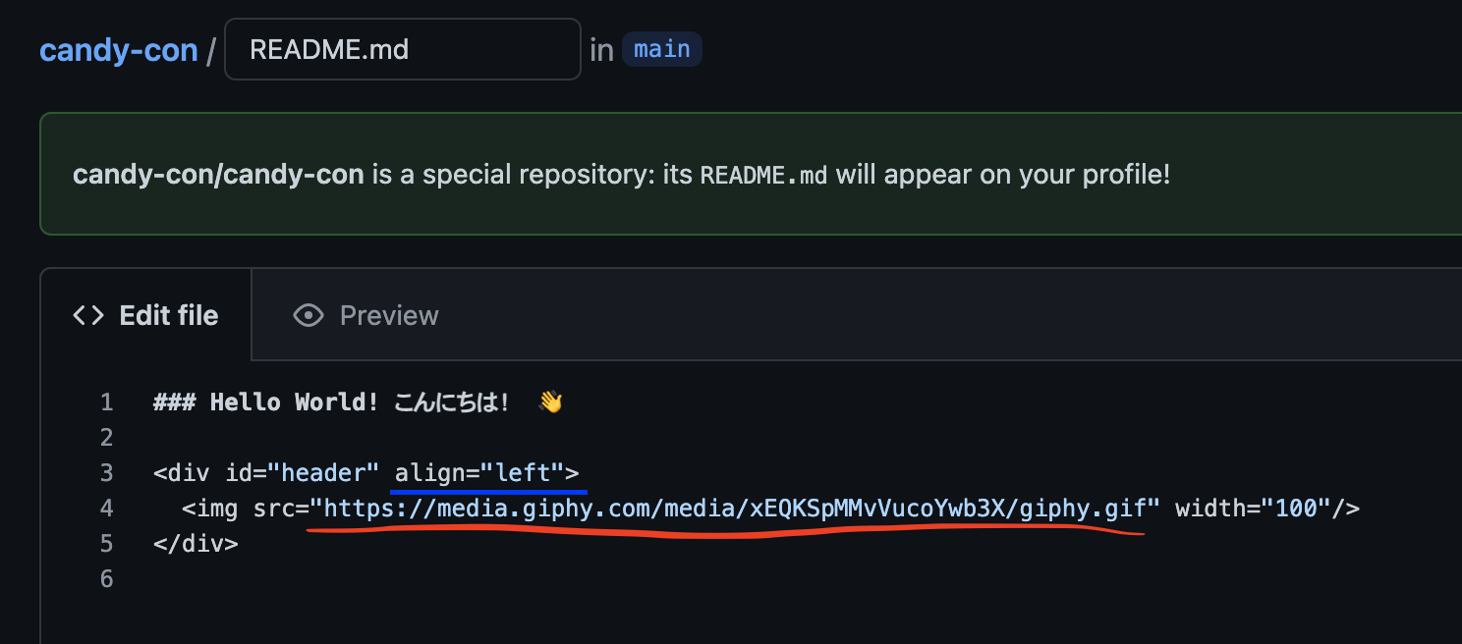
READMEで遊ぼう
画像(gif)の表示位置を調整
GIFのソースを指定、これで動くgifを直接表示できる。

Slide 28
HEROKU を通した PYTHON フレームワーク産のアプリのデプロイ

Slide 29
HEROKuでウェブアプリをデプロイするプロセス
HEROKU アカウントを作る
HEROKU CLIをインストールする

Slide 30
HEROKuでウェブアプリをデプロイするプロセス
HEROKU CLI を立ち上げる
VS CODEにてデプロイしたいファイルを開く

Slide 31
HEROKuでウェブアプリをデプロイするプロセス
説明する。
Gunicorn をインストール
Procfileを作る

Slide 32
HEROKuでウェブアプリをデプロイするプロセス
pip freeze でパス指定せずに必要なパッケージ等をまとめる。
Procfile でアプリとサーバを指定する。

Slide 33
HEROKuでウェブアプリをデプロイするプロセス
GithubにPush
heroku open で立ち上げ
Heroku CLI 側 でHeroku Create <App name>
Heroku CLI で git push heroku main を実行

Slide 34


